Slide 1
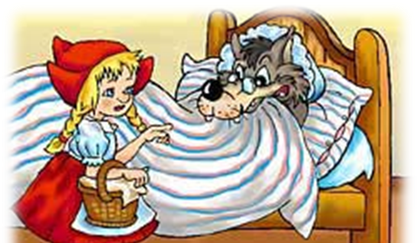
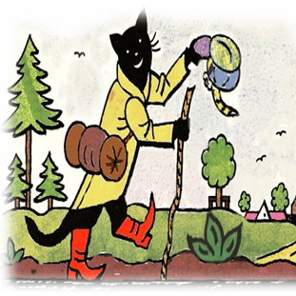
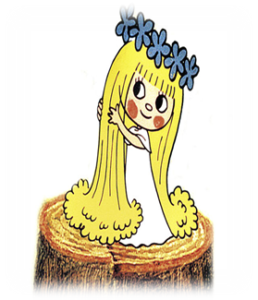
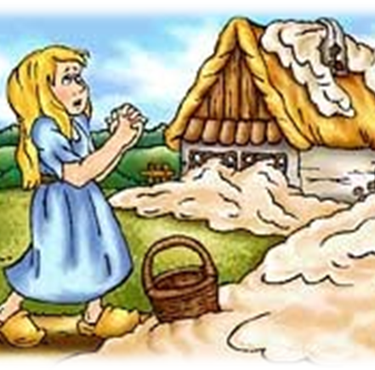
Z pohádky do pohádky aneb vysvoboď prince ze zajetí

Slide 2
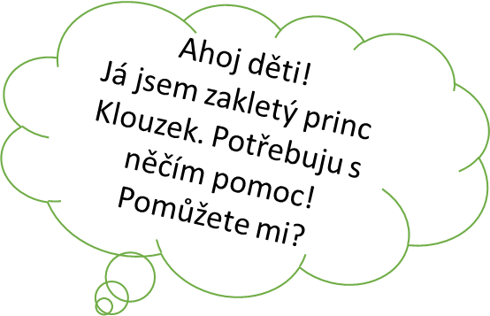
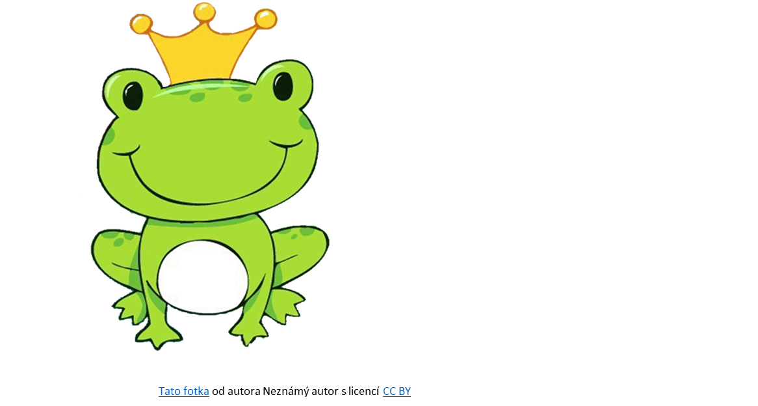
Obrázek č. 1

Slide 3
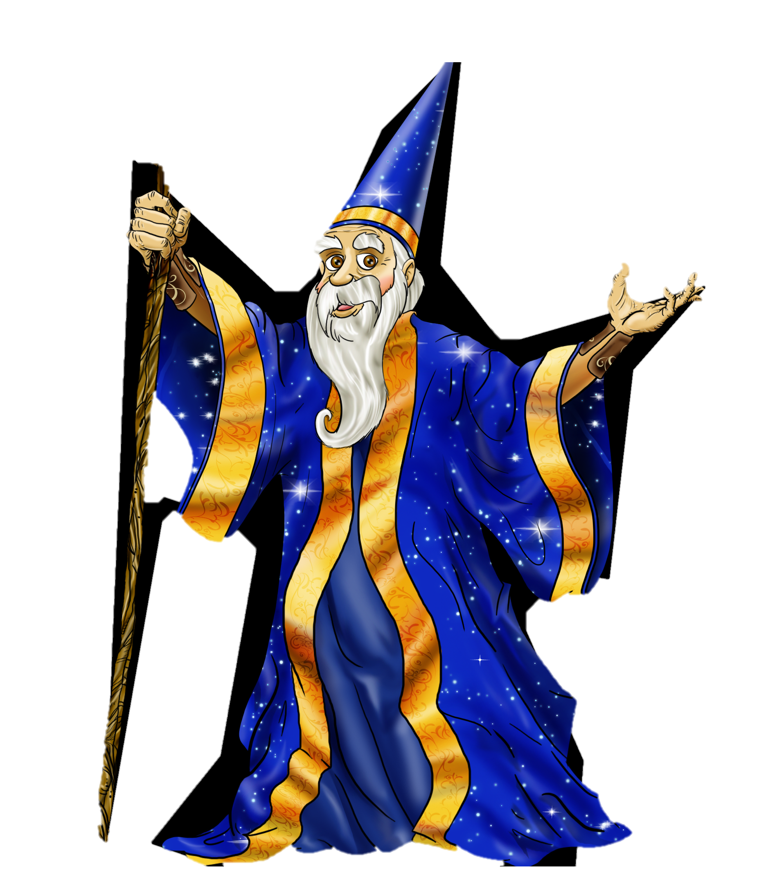
Nedával jsem ve škole při hodině o pohádkách pozor, a proto mě pan učitel zaklel v žabáka.
Princ Klouzek u zkoušek propadl. Vy mu můžete pomoci, když budete dávat pozor.
Obrázek č. 1
Obrázek č. 2

Slide 4
Pohádka
Teď si řekneme něco o pohádce. Víte děti, jak poznáme pohádku ?
V pohádkách se objevují nadpřirozené bytosti, magická čísla ( např. sedmero krkavců, tři bratři,)kouzla
Pohádka má vždy dobrý konec
Boj dobra a zla, zlo je potrestáno
Pohádky vypráví vypravěč
Bývají nadčasové
Hlavní hrdina plní úkoly
Pohádky vznikaly v dávných dobách
(Martinek, 2019)
Obrázek č. 2:

Slide 5
Pohádky můžeme rozdělit do několika skupin. Pojďte se podívat!
1.2 Druhy pohádek
Lidové = byly součástí ústní lidové slovesnosti a kultury= předávali se ústně z generace na generaci,
Pozor neznáme jejich autora, pouze jejich sběratele.
Umělé (vymyšlené spisovatelem)= mají autora
S nadpřirozenými bytostmi (objevují se zde např. draci, vodníci, čerti)
Bez nadpřirozených bytostí (moderní)
Obrázek č. 2

Slide 6
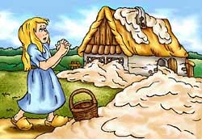
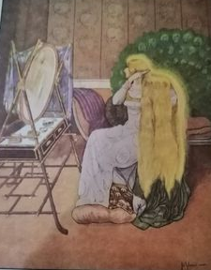
Lidové pohádky
Sběratelé: Karel Jaromír Erben: Hrnečku vař, Tři zlaté vlasy děda Vševěda, Dlouhý, Široký a Bystrozraký, Zlatovláska
Božena Němcová: Sedmero krkavců, O perníkové chaloupce, O Smolíčkovi, O kohoutkovi a slepičce,
Obrázek č. 3
Obrázek č. 4

Slide 7
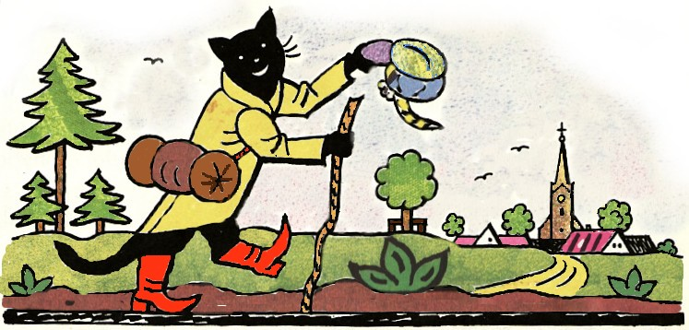
Umělé pohádky
Spisovatelé : Miloš Kratochvíl ( O mrňavém obrovi, Čerte, tady straší,)
Josef Čapek( Pejsek a Kočička)
Josef Lada ( Bubáci a hastrmani, Kocour Mikeš, …)
Jan Karafiát (Broučci)
Zdeněk Miler (O Krtkovi)
Jiří Žáček ( Krysáci, Jak liška napálila medvídky,…)
Obrázek č. 5
Obrázek č. 6

Slide 8
Pohádky s nadpřirozenými bytostmi
Znáte děti nějaké pohádky, ve kterých vystupují nadpřirozené bytosti?
Patří zde některé lidové i umělé pohádky
Popelka, O Šípkové Růžence, O hloupém Honzovi,
Pohádky z mechu a kapradí (Křemílek a Vochomůrka), Rákosníček, Bubáci a hastrmani, Sněhurka a sedm trpaslíků, Krkonošské pohádky,
Obrázek č. 2

Slide 9
Pohádky bez nadpřirozených bytostí
Říkáme jim také moderní pohádky
Prolínání dobra a zla
Nemusí mít vždy šťastný konec
Místo nadpřirozených postav se v nich objevují obyčejní lidé, zvířata,
Vychází ze skutečného života
Např. Madagaskar, O Červené karkulce, O třech prasátkách,

Slide 10
A teď se podíváme na to, jak jste dávali pozor.
Prosím snažte se! Když se Vám povede splnit následující úkoly bez chybičky, zbavíte mě mého zakletí!
Obrázek č. 2
Obrázek č. 1

Slide 11
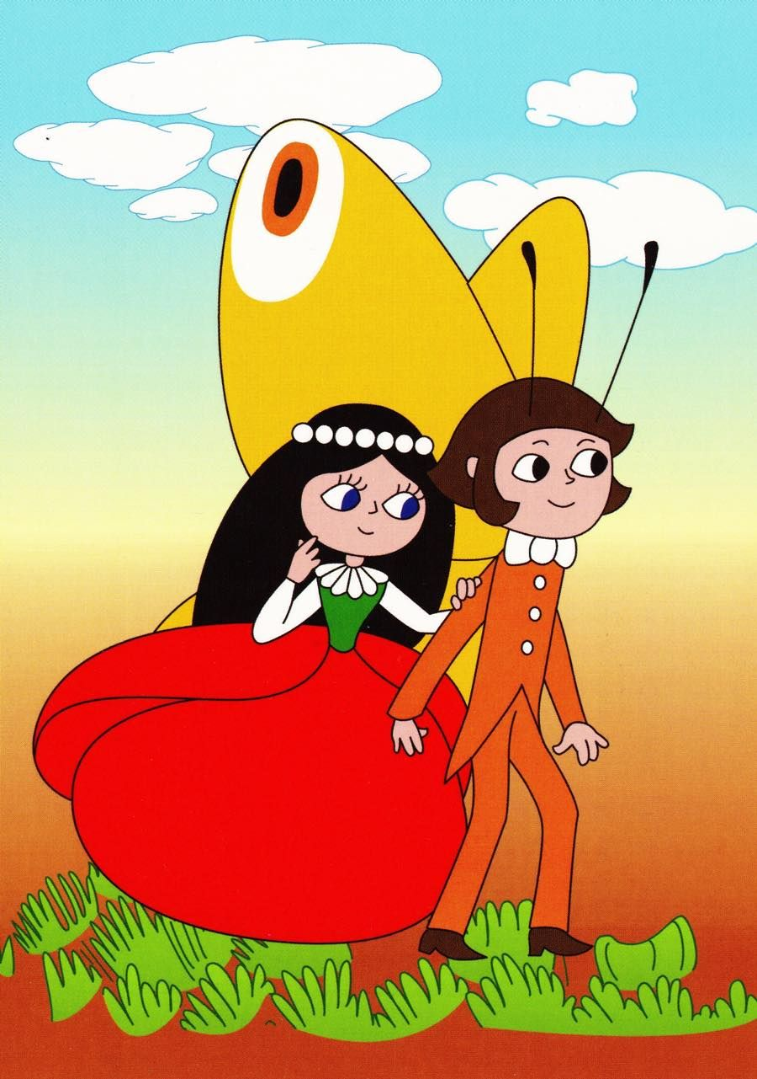
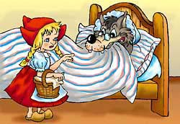
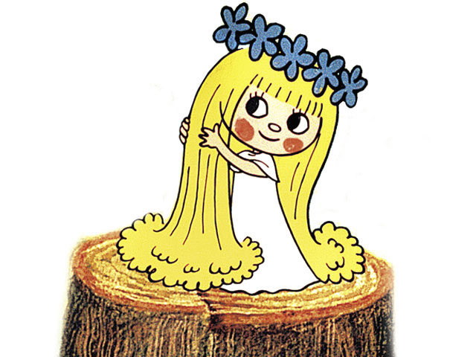
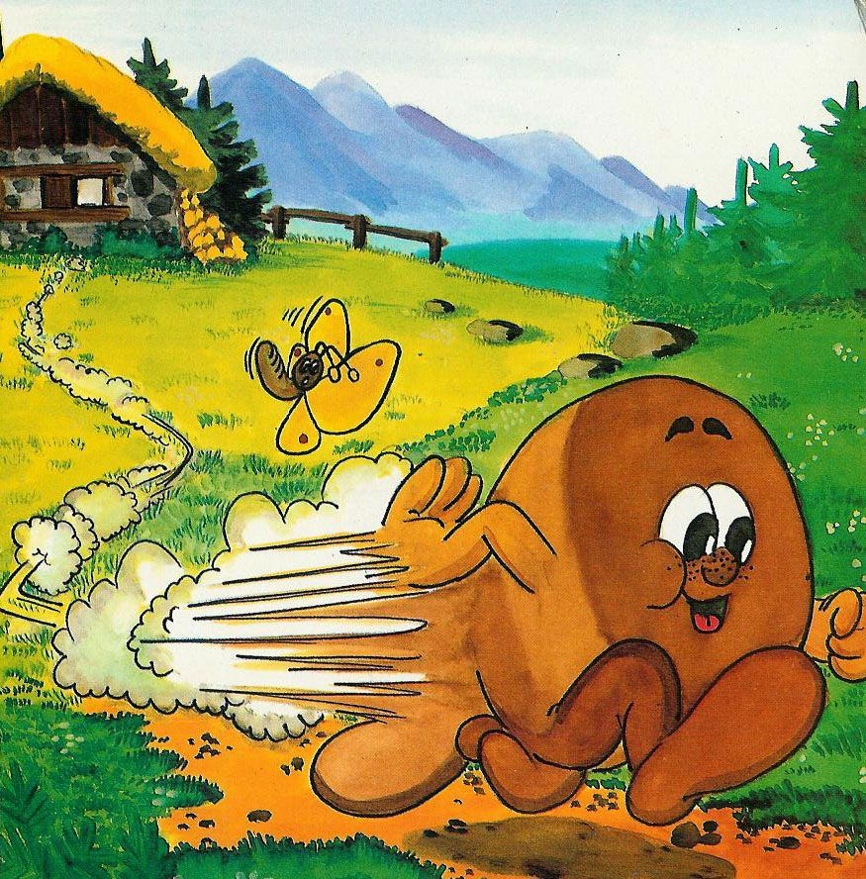
1. Poznávačka
Poznáte jaké pohádky jsou na obrázku?
Obrázek č. 8
Obrázek č. 7
Obrázek č. 9
Obrázek č. 10
Obrázek č. 2

Slide 12
2. Pravda/lež
Určete které tvrzení o pohádce je pravdivé nebo nepravdivé !
V pohádkách vystupují nadpřirozené bytosti
V pohádkách vítězí zlo nad dobrem.
V moderních pohádkách jsou nadpřirozené bytosti.
Lidová pohádka má autora.
Pohádky vypravuje vždy moderátor.
V pohádce Madagaskar jsou nadpřirozené bytosti.
Obrázek č. 2

Slide 13
3. Dvojice pohádkových postav
Znáte dobře pohádkové dvojice? Do tabulky doplňte správné dvojice .
Čert | a
 | a | Červená karkulka
Bob | a
 | a | Mat
Křemílek | a
 | a | Šebestová
Pejsek | a
Obrázek č. 2

Slide 14
4. Hádanka
Přečtěte si úryvek a zkuste určit o jakou pohádku se jedná.
(Erben, 1974)
Obrázek č. 2

Slide 15
5. Správné pořadí pohádky
Víte jak mají jít za sebou správně tyto obrázky z pohádky o Červené Karkulce? Seřaďte je a pak si společně pohádku povyprávějte?
Obrázek č. 11

Slide 16
Výborně jste šikulky ! Všechny úkoly jste splnili bez chybičky. A tak jste zlomili kletbu našeho prince. Abraka dabraka!

Slide 17
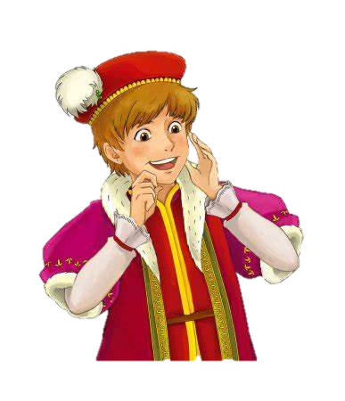
Moc Vám děkuji za záchranu kamarádi. Vedli jste si velmi dobře.
Obrázek č. 12

Slide 18
Použitá literatura
Martinek, O. (2019). Pohádka. Čeština Ve Slovníku. Retrieved October 28, 2020, from https://www.cestinaveslovniku.cz/pohadka/
Erben, K. J. (1974). Hrnečku vař. In K. J. Erben, Zlatovláska: A jiné české pohádky (2.nd ed., p. 40). Albatros.

Slide 19
Seznam použitých obrázků
Obrázek č. 1: Žabák s korunou. In Microsoft.office.cz
Obrázek č. 2:Čaroděj. In Ilustrace Microsoft.office.cz
Obrázek č. 3: https://czechmatediary.com/2009/08/05/another-czech-fairytale-classics-cook-mug-cook/
Obrázek č. 4:Scheiner, A. (1974). Zlatovláska. In K. J. Erben, Zlatovláska: A jiné české pohádky (2.nd ed., p. 65). Albatros.
Obrázek č. 5: Povídání O pejskovi a kočičce. (2009 - 2020). In Databáze knih. Databáze knih. https://www.databazeknih.cz/knihy/o-pejskovi-a-kocicce-povidani-o-pejskovi-a-kocicce-12009?c=all
Obrázek č. 6: Kocour Mikeš, Brejžek, B. (2020). Kocour Mikeš. In Náš region jih. https://nasregion.cz/jih/pamatujete-jeste-na-kocoura-mikese-jdete-v-jeho-stopach-pres-laduv-kraj-ma-tam-vlastni-cestu/
Obrázek č. 7: Červená Karkulka. (2020). In Alougo: Pohádky. http://alougo.com/pohadky/pohadky/cervena_karkulka_1.htm
Obrázek č. 8:pohledy.cz. (2020). Maková panenka a motýl Emanuel. In Pohledy. cz. https://cz.pinterest.com/pin/303852306084206045/
Obrázek č. 9: Víla Amálka. In I-creative.cz. https://www.i-creative.cz/wp-content/uploads/2009/04/25-vila-amalka.jpg
Obrázek č. 10: O Koblížkovi. In Pinterest.cz. https://cz.pinterest.com/pin/502362533408550736/
Obrázek č. 11: Správné pořadí pohádky, In Pinterest.cz. https://cz.pinterest.com/pin/310326230576926922/
Obrázek č. 12: Princ. In Ilustrace Microsoft.office.cz

